Slide 1
Міфічні істоти в повсті «Тіні забутих предків»
Михайло Коцюбинський
Підготувала учениця 10-І
Білокінь Аснастасія

Slide 2
Міфічні істоти які присутні в творі
Повість «Тіні забутих предків» насичена істотами традиційної української міфології – це істоти як нявки, арідники, щезники, лісовики, чугайстири, мольфари, відьми тощо.

Slide 3
Нявки
Нявки живуть у лісі і з'являються людям в образах молодих, вродливих дівчат. Як розтануть сніги, мавки бігають горами і долинами і засаджують на них квіти. Відрізнити мавку від дівчини можна тим, що у мавки ззаду видніються нутрощі. Там, де мавки танцюють, трави не буде навік. Часом вони заманюють людей у безвість. Уберегтись від нявки можна, лише скинувши сорочку і переодягнувши її навиворіт.

Slide 4
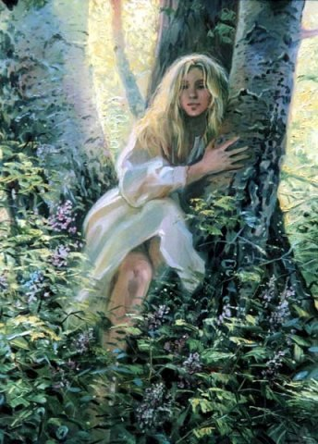
Нявка-Марічка
«Іван бачив перед собою Марічку, але йому дивно, бо він разом з тим знає, що то не Марічка, а нявка. Йшов поруч із нею й боявся пустити Марічку вперед, щоб не побачить криваву діру ззаду у неї, де видно серце, утробу і все, як се у нявки буває».

Slide 5
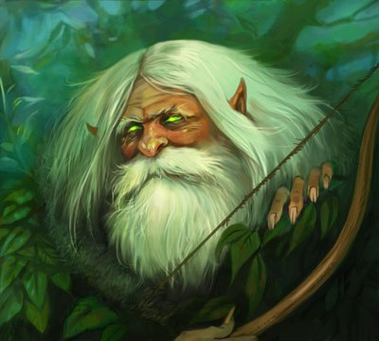
Чугайстр
Чугайстир (лісовий чоловік), який дуже приязно ставиться до людей, розмовляє з ними, гріється біля вогнища, а по лісах знищує нявок. Він не носить ніякого одягу, а його шкіра покрита буйним волоссям. Людині не робить зла, а лише чемно запрошує до танцю, а відтанцювавши, відпускає. Деколи обороняє людей від шкоди.

Slide 6
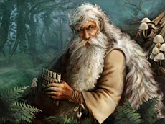
а
Так, у повісті «Тіні забутих предків» Іван зустрічає у лісі чугайстра і, боячись за нявку, яка з'явилась в образі Марічки, охоче запрошує чугайстра до свого вогнища і танцює з ним, ще й грає на флоєрі мелодію, яку підслухав у щезника. «Він був без одежі. М’яке волосся покривало все його тіло, оточало круглі і добрі очі, заклинилось на бороді і звисало на грудях. Се був веселий чугайстир, добрий лісовий дух, що боронить людей от нявок . Він був смертю для них : зловить і роздере».

Slide 7
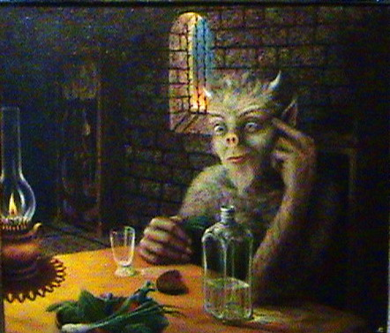
Щезник
Щезник (Чорт, Лісовик) увесь порослий шерстю, на ногах має копита. У лісі пасе звірів, його отара — олені, зайці. Ведмеді, вовки і рисі — то його пси і коти. Він пасе і оберігає від зла свою отару. Іноді деякі мисливці укладають з лісовиками угоду, щоб насилали їм дичину, але то є великий гріх. Бо щезники — нечисті духи. Інколи вони так водили людей, щоб ті не вибралися з лісу.

Slide 8
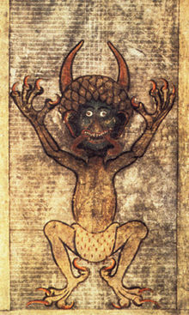
Так у повісті, зайшовши далеко у гори маленький Іван почув жадану тиху музику. Іван повернувся і побачив : « На камені, верхи, сидів «той», щезник, скривив гостру борідку, нагнув ріжки і, заплющивши очі, дув у флояру».

Slide 9
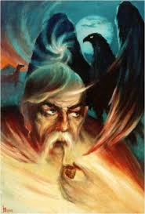
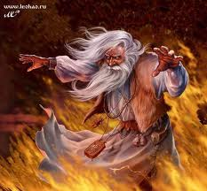
Мольфар Юра
«Він був як бог, знаючий і сильний, той градівник і мольфар. У своїх дужих руках тримав сили небесні й земні, смерть і життя, здоров'я маржинки й людини».
Став проти хмари, одна нога наперед, і склав руки на грудях. Закинув назад бліде обличчя і вперся похмурим оком у хмару. Тоді Юра підняв до хмари ціпок, що тримав у руці, і крикнув у синій клекіт: «Стій! Я тебе не пускаю!..»
Юра заклинав її йти «у безвісті, у провалля», але не на сіножаті, бо пропаде худоба. Нарешті хмара скорилася.
Одним із героїв повісті, який мав незвичайні міфічні здібності є мольфар Юра.

Slide 10
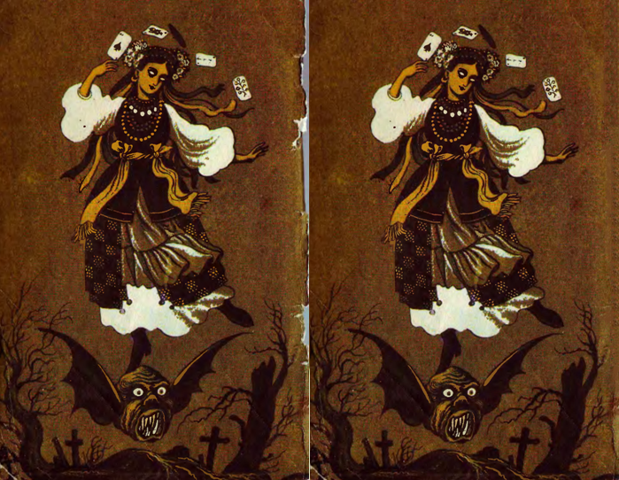
Відьма
Сусідкою Івана була жінка, здатна до надприродних можливостей
«Чого вона тільки не виробляла, ота родима відьма! Перекидалась у полотно, що біліло смерком попід лісом, повзла вужем або котилась горбами прозорим клубком. Спивала, нарешті, місяць, щоб було темно, як йде до чужої худоби. Не один присягався, що бачив, як вона терницю доїть: заб'є у неї чотири кілки, неначе дійки,— і надоїть повну дійницю».

Slide 11
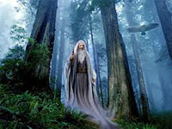
Арідник
Згадується і про арідника. Як Іван був на полонині, Микола часто розказував йому різні історії, які парубки вважали цілком правдивими : «Арідник був здатний до всього, що надумав – зробив. Поробив арідник вівці, зробив си скрипку і грав, а вівці пасуться. Раз арідник замерз та й, щоб загрітись, вигадав ватру.»

Slide 12
ф
Навіть обряд похорон, яскраво описаний письменником повісті «Тіні забутих предків», на перший погляд здається дещо дивним. За народними віруваннями, зі смертю людини не закінчується її існування, а лише змінюється її стан. Так що поховальний обряд був звернений саме до душі людини, але коли обряд оплакування і голосіння закінчився, почалися забави. Напевне, так наші предки хотіли показати непереможність життя над смертю.

